Slide 1
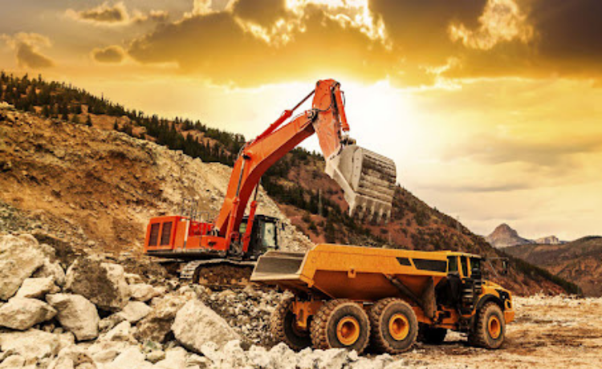
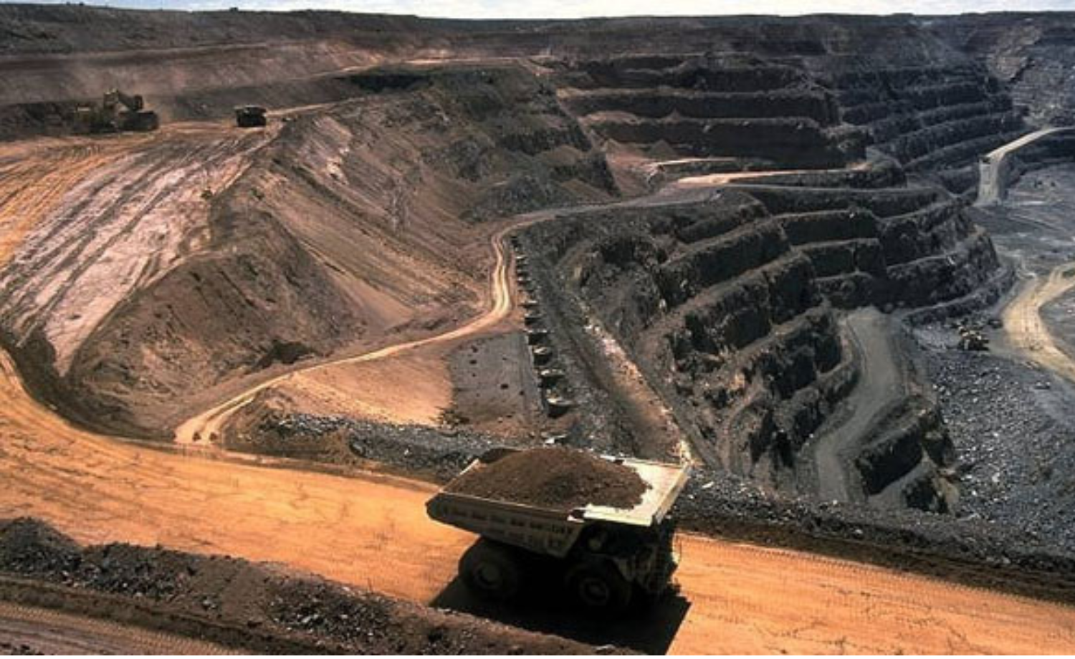
ДЕРЖАВНИЙ УНІВЕРСИТЕТ "ЖИТОМИРСЬКА ПОЛІТЕХНІКА"
Кафедра розробки родовищ корисних копалин ім. проф. БаккаМ.Т.
ОСНОВИ ГІРНИЧОГО ВИРОБНИЦТВА

Slide 2
ЗМІСТ ДИСЦИПЛІНИ
Тема 1. . Фоpми i елементи залягання коpисних копалин і поpiд, які їх вміщують, способи видобутку корисних копалин та класифікація об’єктів їх освоєння
Тема 2. Структурна будова функціювання гірничого виробництва
Тема 3. Гірничі виробки та їх комплекси при підземній і відкритій розробках родовищ
Тема 4. Основи руйнування гірських порід
Тема 5. Основні етапи освоєння розробки корисних копалин та згортання гірничого виробництва
Тема 6. Складові структури технології підземного видобутку корисних копалин
Тема 7. Складові структури технології відкритої розробки корисних копалин
Тема 8. Складові структури технології розробки твердих корисних копалин через свердловини
Тема 9. Закони та закономірності видобутку корисних копалин

Slide 3
РЕКОМЕНДОВАНА ЛІТЕРАТУРА
Кириченко Основи гірничого виробництва: навч. посібник. М.Т., Кузьменко О.Х.
БаккаМ.Т., ЛягутенкоА.С., ПчолкінГ.Д. Основи гірничого виробництва: Навчальний посібник. Житомир: ЖІТІ, 1999. 430 с
Возний
В.Р., Яремчик Р.С. Основи гірничого
виробництва. Київ; Кондор, 2006. 376с.

Slide 4
Гірнича справа або гірництво – це галузь науки і техніки, пов’язана з видобуванням з надр або на поверхні Землі корисних копалин, а також їхньою попередньою обробкою з метою використання в господарстві.
Корисні копалини – це мінеральні утворення земної кори, хімічний склад та фіз. властивості яких дають змогу ефективно використовувати їх у сфері матеріального виробництва.
Корисні копалини складаються з мінералів – природних хім. сполук або самородних елементів, приблизно однорідних за хім. складом і фіз. властивостями.

Slide 5
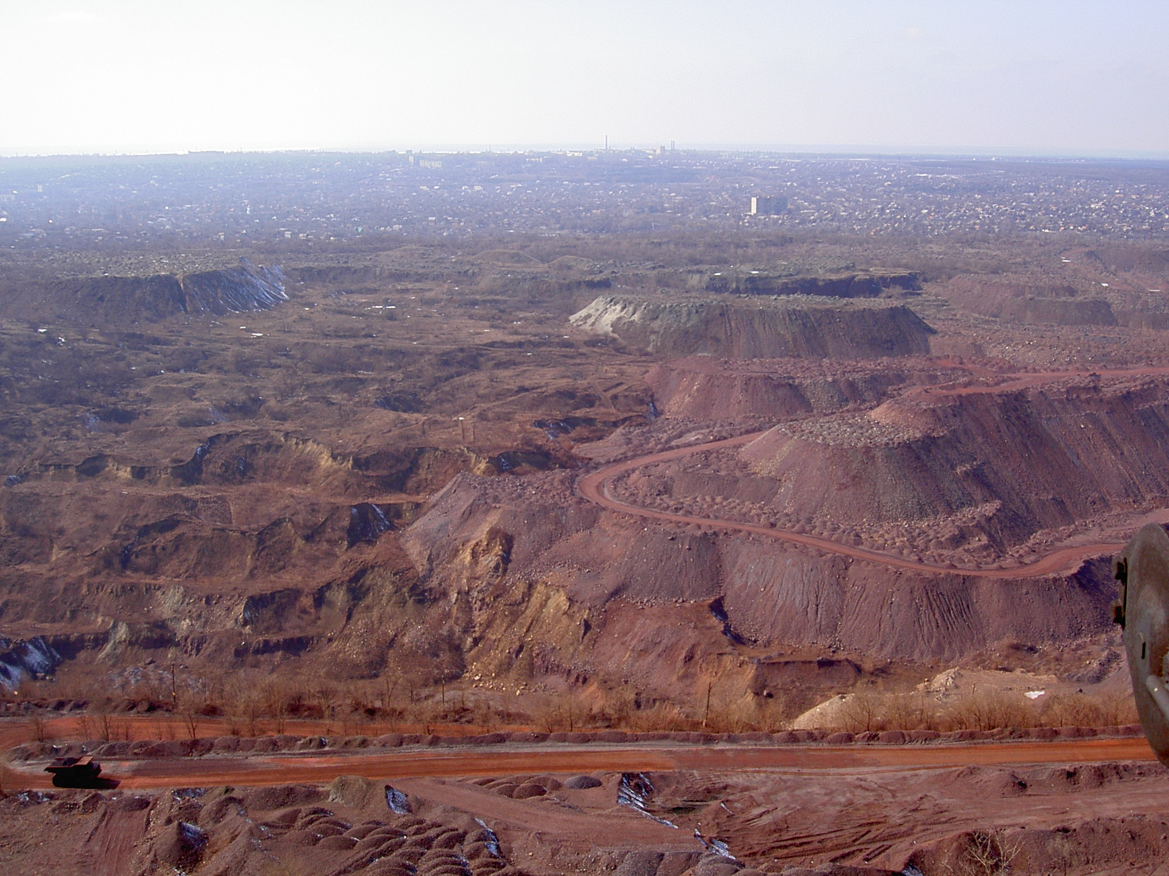
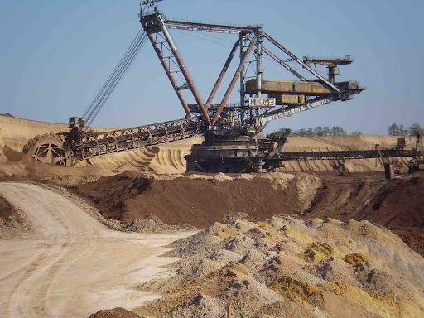
Без використання корисних копалин Землі людство не змогло б зробити такий колосальний стрибок у своєму розвитку протягом дуже короткого проміжку часу в геологічному сенсі.
Корисні копалини Землі — це матеріальна основа, що забезпечує розвиток суспільства, починаючи з виготовлення кам’яних сокир у кам’яному віці і закінчую чи атомною енергетикою та виходом людини в космічний простір у ХХ ст.

Slide 6
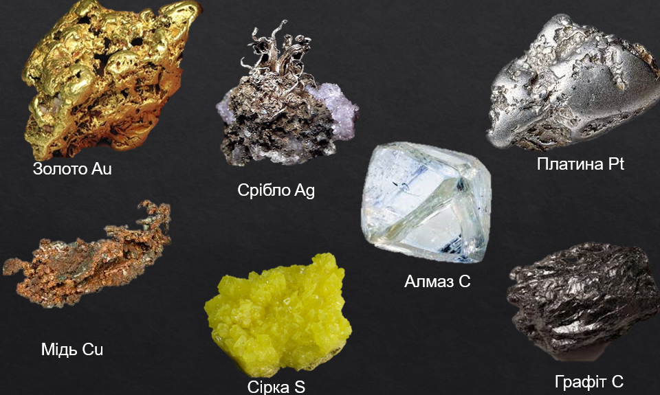
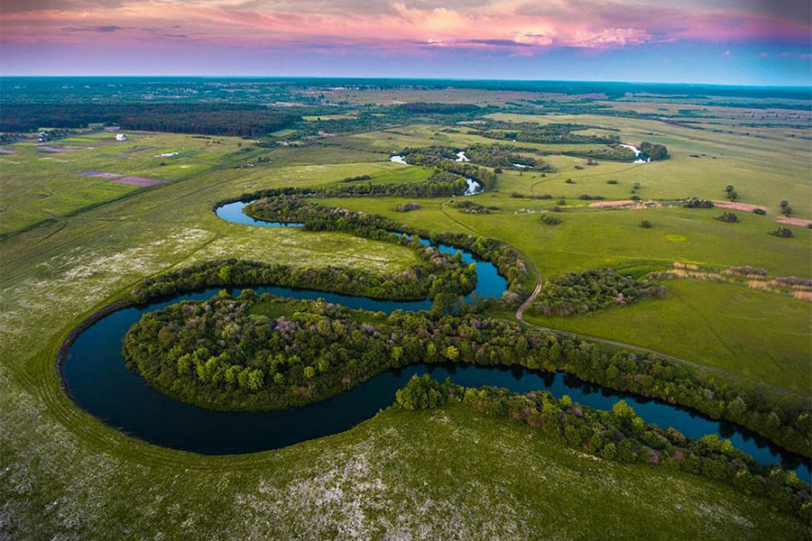
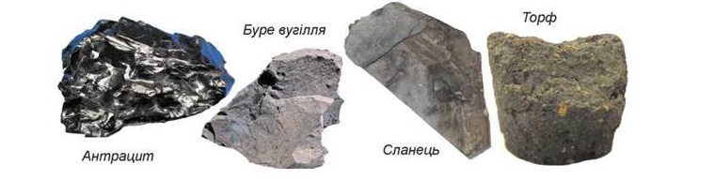
Серед корисних копалин Землі можна виділити три основні групи, між якими існують свої взаємозв’язки і взаємопереходи:
• природні мінеральні копалини;
• природні енергетичні копалини;
• природні біологічні ресурси.

Slide 7
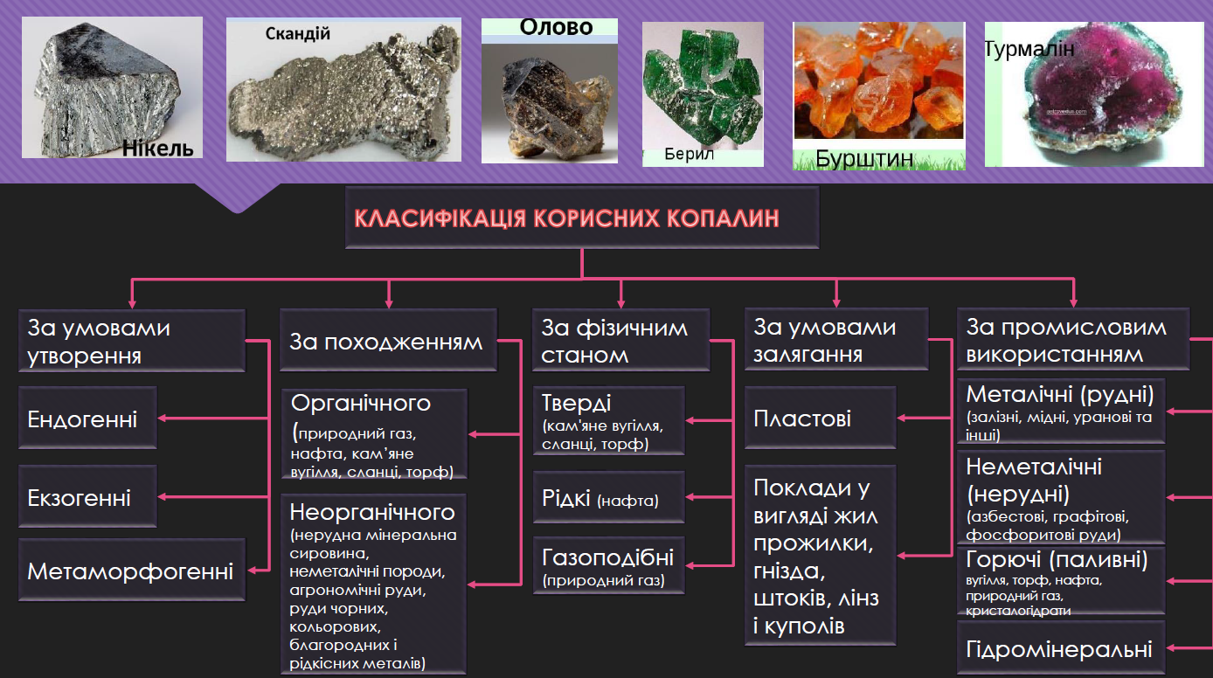

Slide 8
Форми залягання корисних копалин
Форма залягання родовищ корисних копалин обумовлена їх утворення і може бути правильною і неправильною. Для магматичних і частково метаморфічних родовищ корисних копалин характерні головним чином неправильні форми залягання, тобто поклади у вигляді жил, прожилки, гнізда, штоків, лінз і куполів.
Штоком називається великий (від 10 м ) ізометричний поклад суцільної або майже суцільної мінеральної сировини.
Якщо розміри покладів не перевищують 10 м, їх називають гніздами.
Коли шток чи гніздо сплющені в одному напрямку, утворюються лінзи та сочевиці – це тіла, перехідні від ізометричних до плитоподібних.
Штокверк- являє собою більш або менш ізометричний обсяг гірської породи що пронизаний різноорієнтованими прожилками і насичений вкрапленнями мінеральної речовини
Форми ізометричних тіл корисних копалин: а —шток, б—штокверк, в —гнізда

Slide 9
Елементи залягання корисних копалин
Пластом називають таку фоpму залягання, коли поpода pозповсюджена на значнiй площі, обмеженій двома бiльш або менш паpалельними площинами.
Кілька пластів, утворених в один геологiчний період, називають світою пластів. З точки зоpу технологiї, світою називають гpупу пластiв, зpучну для сумiсної pозpобки.
Поpоди, на яких pозташований пласт, називають підошвою, а породи, які покpивають пласт – покpiвлею пласта.
Тонкі шари порожньої породи укладені в пласті називаються прошарками
Будова вугільного покладу:
1 -пропласток; 2 -покрівля пласта;
3, 5 -відповідно верхня і нижня пачки пласта; 4 -прошарок;
6 –підошва пласта

Slide 10
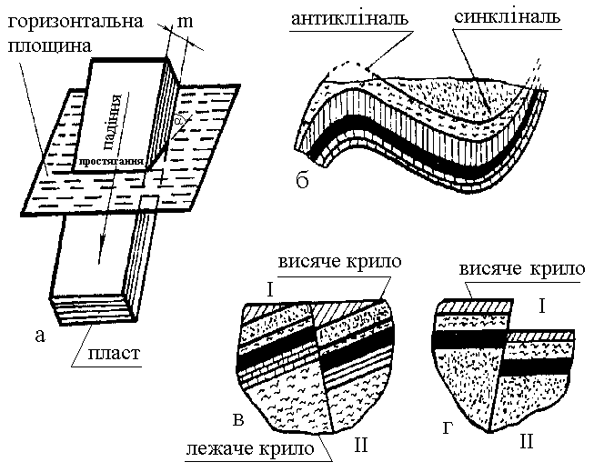
Елементи залягання пласта
Положення пласта в пpостоpi визначається елементами залягання: пpостяганням i падiнням. Пpостяганням пласта називають напpям лiнiї пеpетину пiдошви або покpiвлi пласта з гоpизонтальною площиною. Пiд падiнням пласта pозумiють нахил його до гоpизонтальної площини. Лiнiя падiння – це лiнiя схилу, вона завжди пеpпендикуляpна до лiнiї пpостягання пласта в даній точці площинi
Елементи залягання пласта (а)
та форми геологічних порушень:
б – плікативні, в, г – диз’юнктивні порушення: зсув, насув

Slide 11
Елементи залягання корисних копалин
Жилою називається заповненна мінеральна тріщина в земній корі. Жили бувають прості та складні. Відгалуження називають апофізами.
Природні скупчення корисних копалин у земній корі називають родовищами.
Розробка родовища – це комплекс робіт з розкриття підготовки та очисної виїмки.
Розкриття і піготовка здійснюється за допомгою проведення вирубок – порожнини в надрах землі тієї чи іншої форми які утворюються внаслідок видобування гірських порід.
Форми плитоподібних (плоських) тіл корисних копалин: а -складний пласт,
б -проста жила, в -складна жила

Slide 12
Елементи залягання корисних копалин
Основними геологічними елементами, що визначають розміри й умови залягання плитоподібних плит, є простягання, кут падіння, падіння, кут простягання і потужність.
Простягання пласта- це протяг його в напрямку до лінії простягання, що представляє собою лінію перетину пласта з горизонтальною площиною.
Кут простягання – кут, утвоорений лінією простягання з меридіаном.
Падінням пласта – назив. його протягдо лінії падіння, під якою розуміється лінія, що лежить в площині пласта і перпендикулярна до лінії простягання.
Кут падіння пласту – це кут між лінєю падіння пласта і горизонтальною площиною. Напрям, протилежний падінню, називається повстанням.

Slide 13
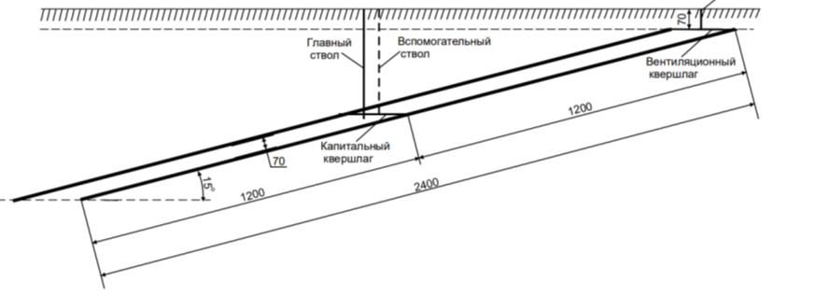
Елементи залягання корисних копалин
По куту падіння пласти, жили і подібні їм геологічні тіла підрозділяють на:
Горизонтальні - 0°;
Пологі – від 0° до 18 °,
Похилі – від 18 ° до 35 °,
Круто похилі – від 36 ° до 55 °,
Круті – понад 56 °.
В залежності від потужності розрізняють:
Дуже тонкі – потужність менше 0,7 м;
Тонкі – потужність від 0,71 до 1,2 м;
Середньої потужності – від 1,21 до 3,5м;
Потужні – понад 3,5 м.
Потужність пласта являє собою відстань по нормалі між покрівлею і підошвою.

Slide 14
Порушення залягання пластів
Якщо пласт характеризується зразковою постійністю елементів залягання на великій площі, то його залягання вважають спокійним. Якщо в межах невеликої ділянки простежуються часті зміни кута нахилу, простягання, потужності пласта або розривні порушення, то його залягання називається неспокійним.
При неспокійному заляганні пласта спостерігаються різні форми геологічних порушень. Порушення без розриву суцільності наз. плікативними, з розривом суцільності – диз’юнктивними.

Slide 15
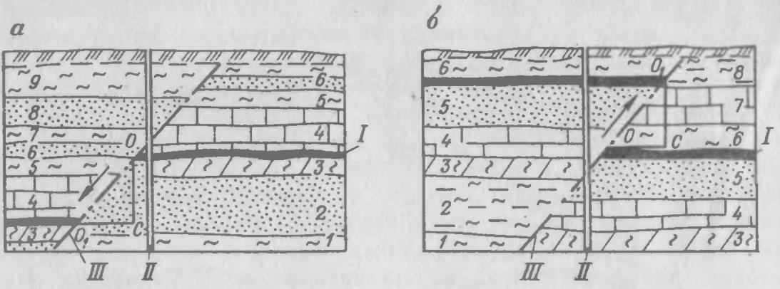
Порушення залягання пластів
Складка, що звернена опуклістю вниз, називається синкліналлю, а опуклість наверх – антикліналлю.
Скидання (а) і підкидання(б) порід
1-9 —номери шарів гірських порід в порядку убування їх геологічного віку;
І—вугільний пласт;
ІІ—розвідувальна свердловина;
III —слід площини зсуву.

Slide 16
Порушення залягання пластів
Основним елементом розривного порушення є тріщини.
Гірські породи, до примикають до тріщини зі сторони висячого боку, - називаються висячим крилом порушення, а гірські породи, що примикають до тріщини зі сторони лежачого боку, - лежачим крилом порушення.
Скидання- таке розривне порушення залягання пласта, коли породи висячого крила зміщені вгору над породами лежачого крила.

Slide 17
Порушення залягання пластів
Насування – скидання, у якому площина скиду нахилено на кут до 45° при значному горизонтальному зсуві насунутого крила.
Зсув – розрив – переміщенням крил в горизонтальному напрямку.
Переміщення будь-якої точки гірських порід від початкового її положення по горизонталі називають горизонтальною, по вертикалі – вертикальною амплітудою порушення
Насування порід
1-9 —номери шарів гірських порід в порядку убування їх геологічного віку.

